Slide 1


Cloud Computing
Linear Regression
• Emile EKANE • Loic SIEWE • Iris HUBERT • Tahiti BLONDIN • Neal FOKAM • Inès MANKOUR
07/04/2022
Notes:
iris

Slide 2
Vue d'ensemble
Introduction
Approche de la solution
Architecture
Métriques
Scripts
Conclusion
Notes:
iris

Slide 3


Introduction
Notes:
émile

Slide 4
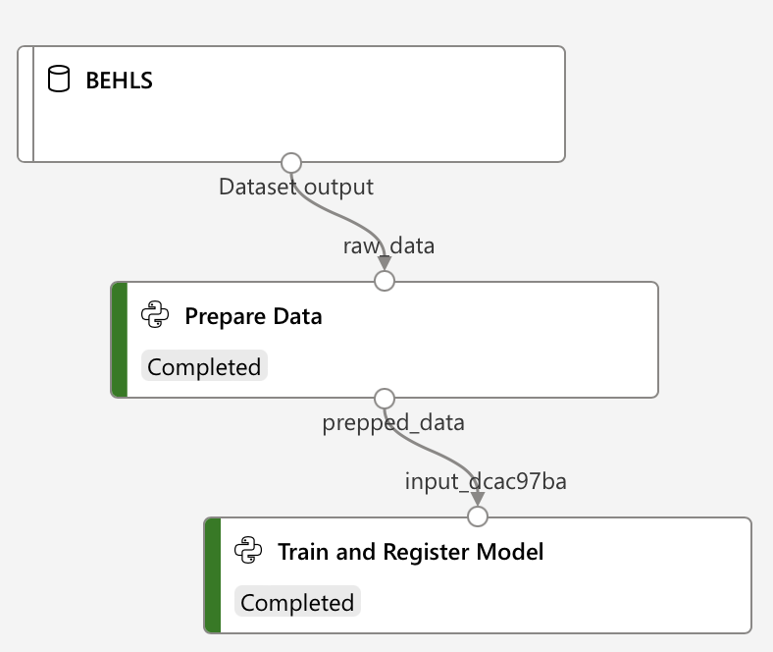
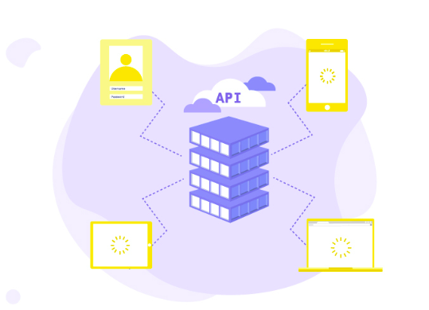
Architecture

Slide 5
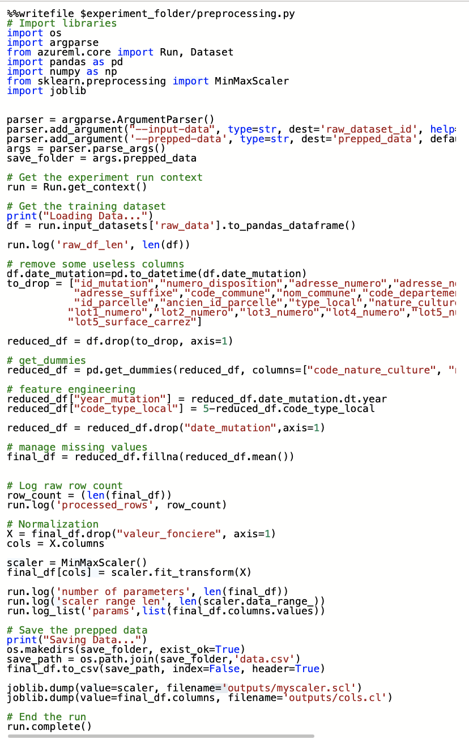
Scripts : preprocessing

Slide 6
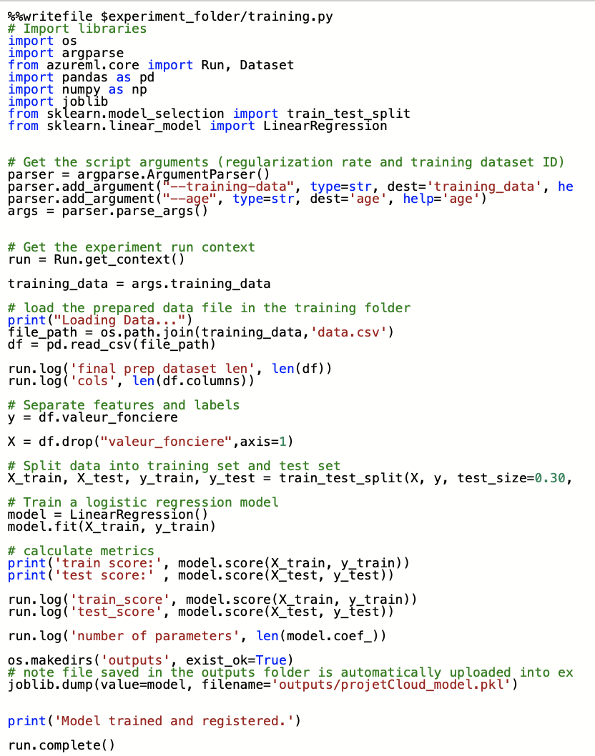
Scripts training

Slide 7
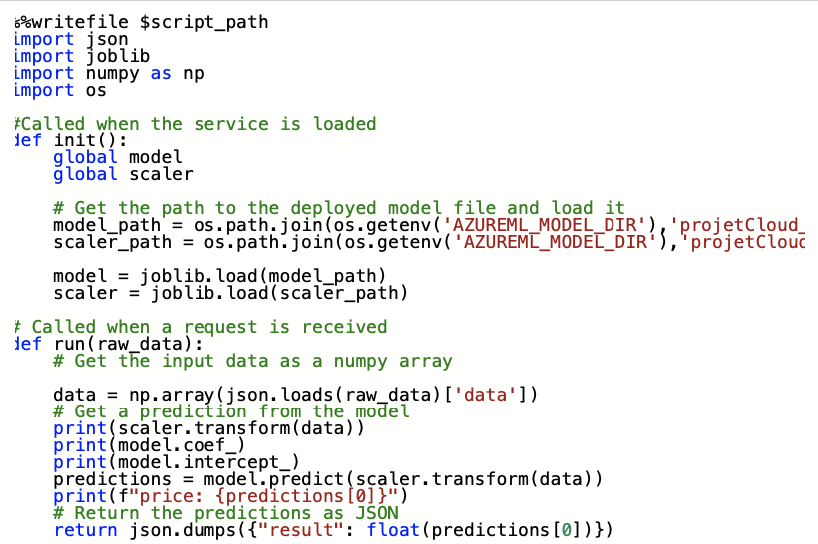
Scripts : Entry Script

Slide 8
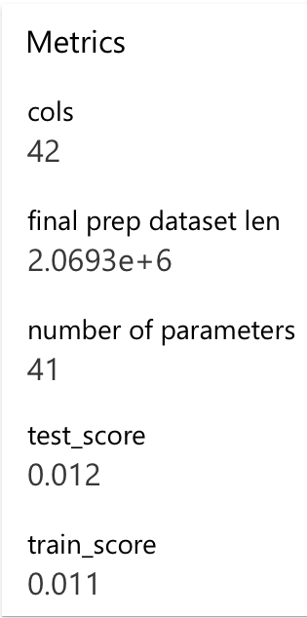
Métriques

Slide 9
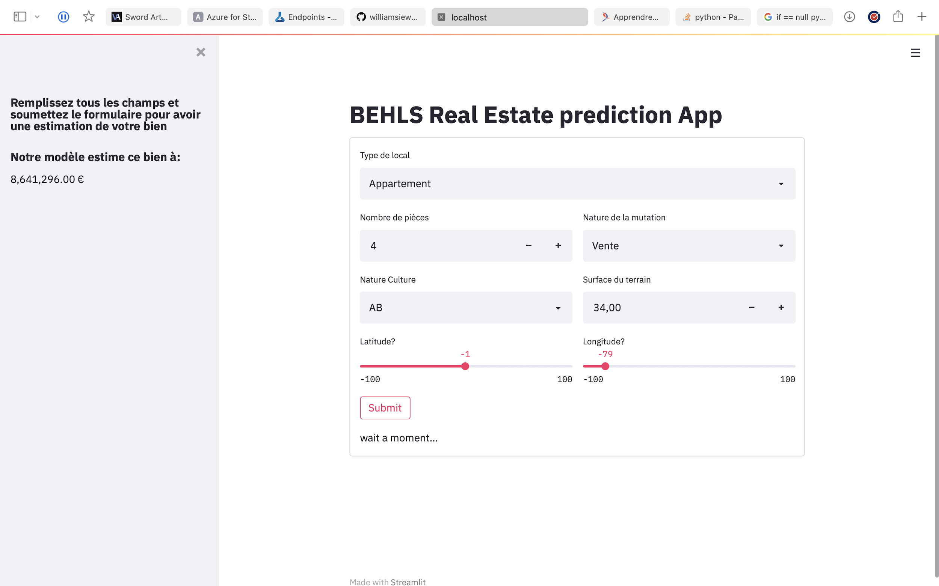
Testing Webpage
Notes:
Tahiti

Slide 10
Conclusion
Notes:
Tahiti

